Slide 1





Slide 2
你們能了解一個..
有身心障礙的人的感受嗎..?
現在就讓我們了解

Slide 3
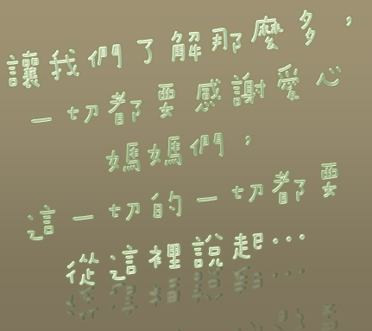

Slide 4
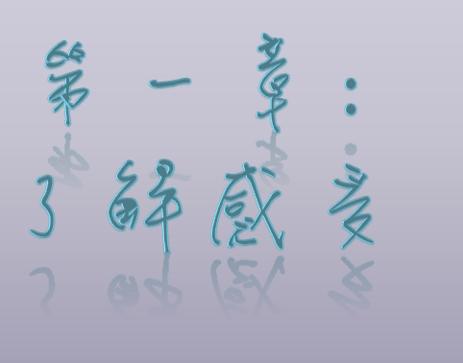

Slide 5
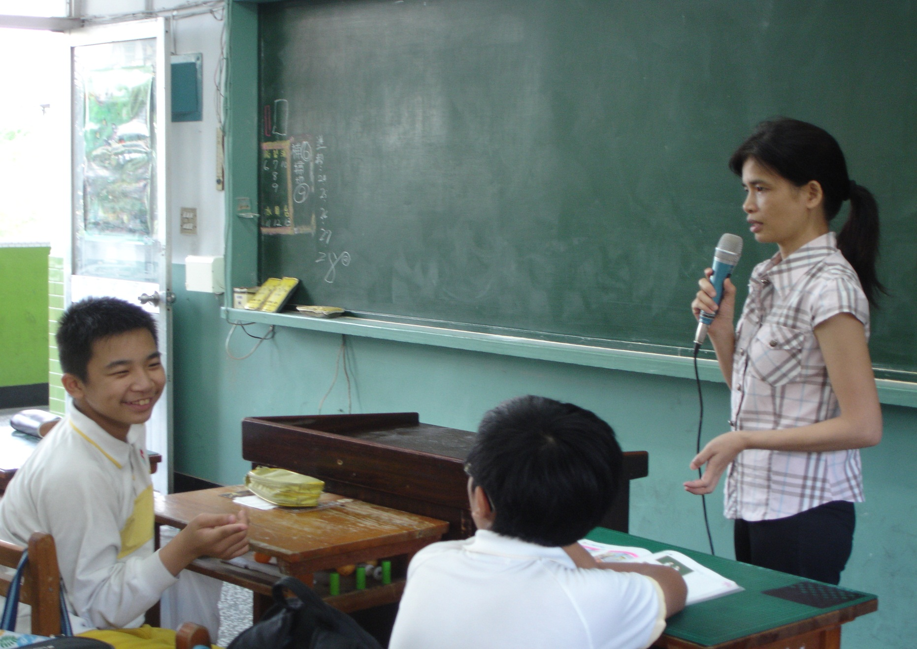
小朋友們，你們知道什麼是身心障礙嗎？
你們又知道有身心障礙的人什麼感受嗎？

Slide 6
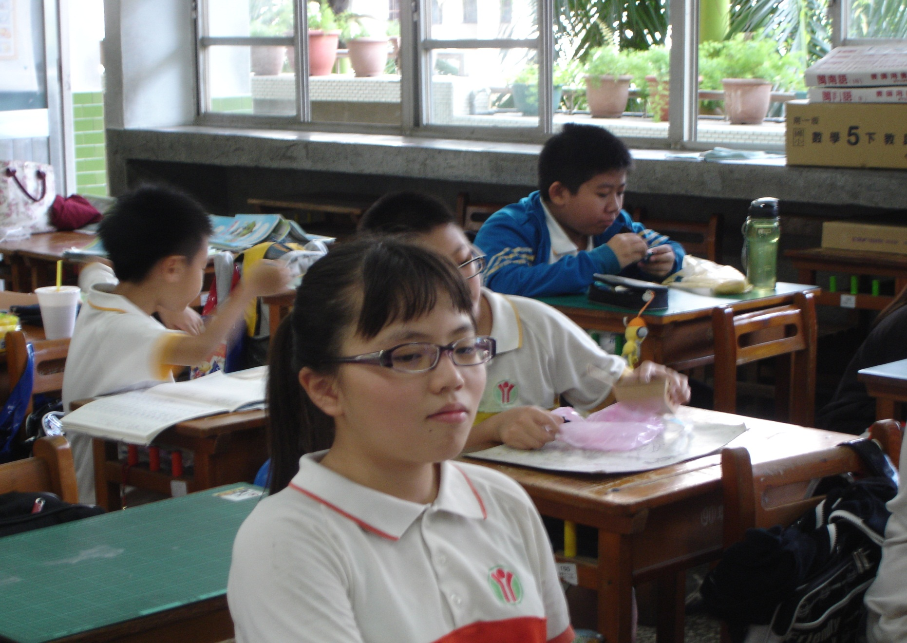
不知道
不就是一群有身心障礙的人？
愛心媽媽又在搞什麼歪念頭？

Slide 7

這下可要仔細想想，怎麼教這些小朋友了。

Slide 8
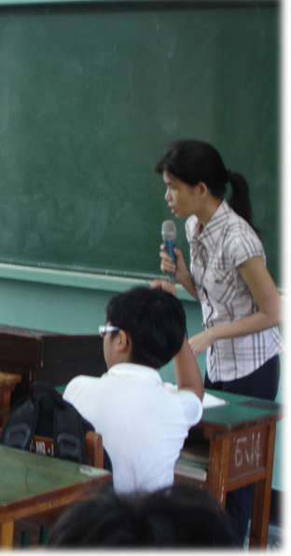

小朋友們，你們知道有身心障礙的人，總被許多人取笑，心理多難過嗎？
有了！

Slide 9
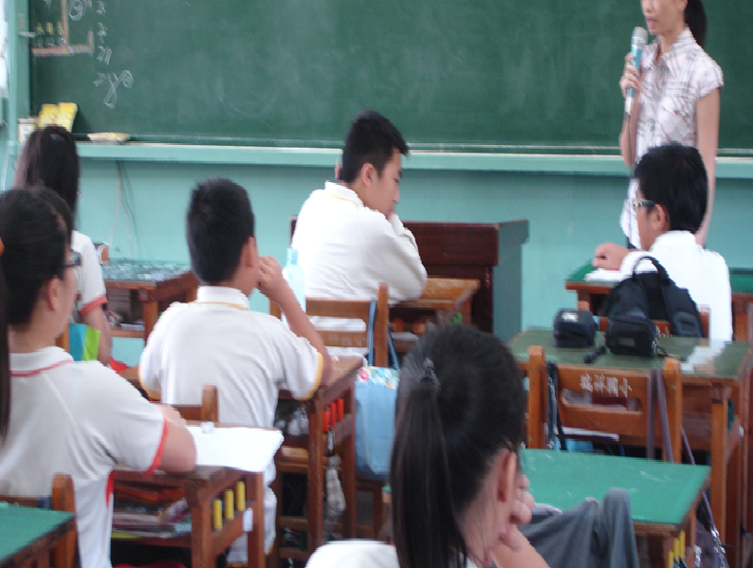
不知道~

Slide 10
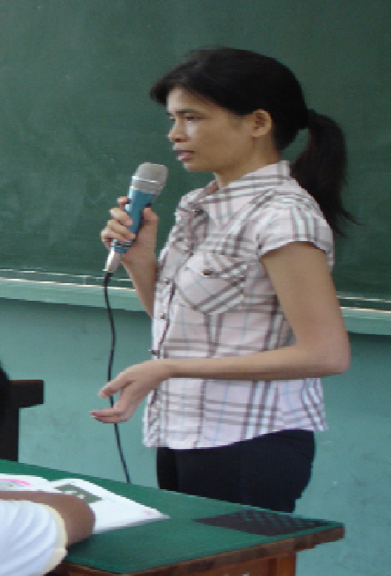
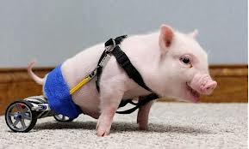
如果你們也是個有身心障礙的人，如果別人也是這樣嘲笑你，你的心理會怎樣？

Slide 11
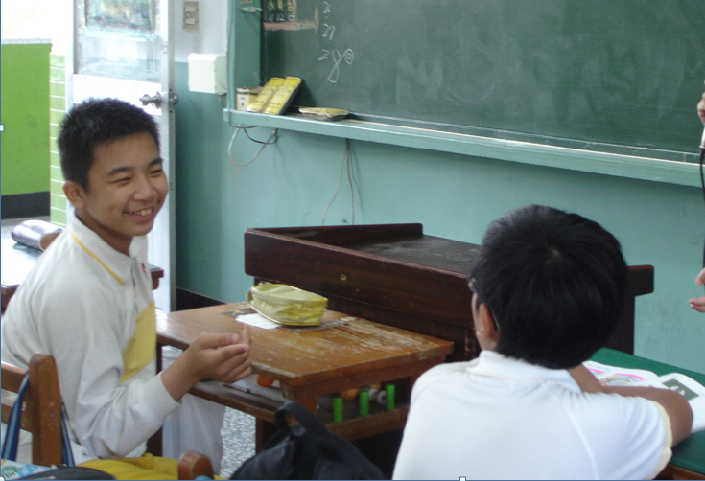
生氣
悲傷

Slide 12
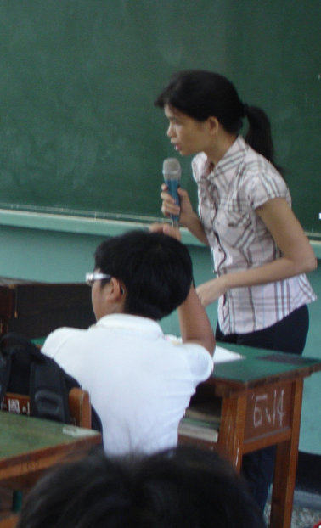
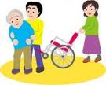
所以囉，他們想要這樣也不是他們自己願意的，如果你們可以幫助他，那他們也會很開心，至少可以紓解心裡的難過。

Slide 13
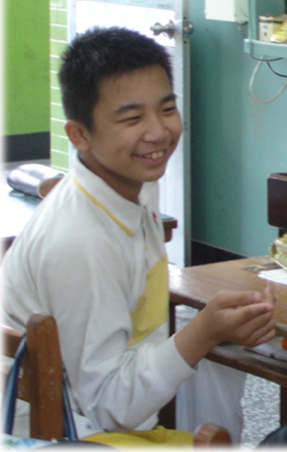
讓你們了解他們的感受。
愛心媽媽，請問您說這個幹嘛？

Slide 14
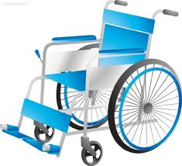
校園內也有許許多為殘障人士建設的設施。
讓我們來看看吧！

Slide 15
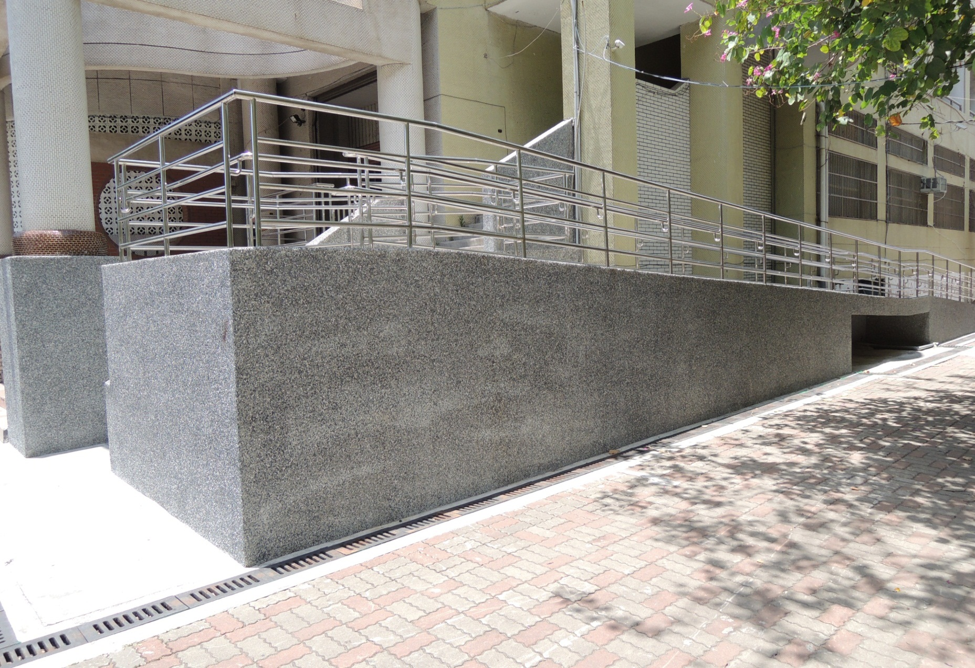
圖書館的外面就有為殘障人士建設的斜坡。

Slide 16
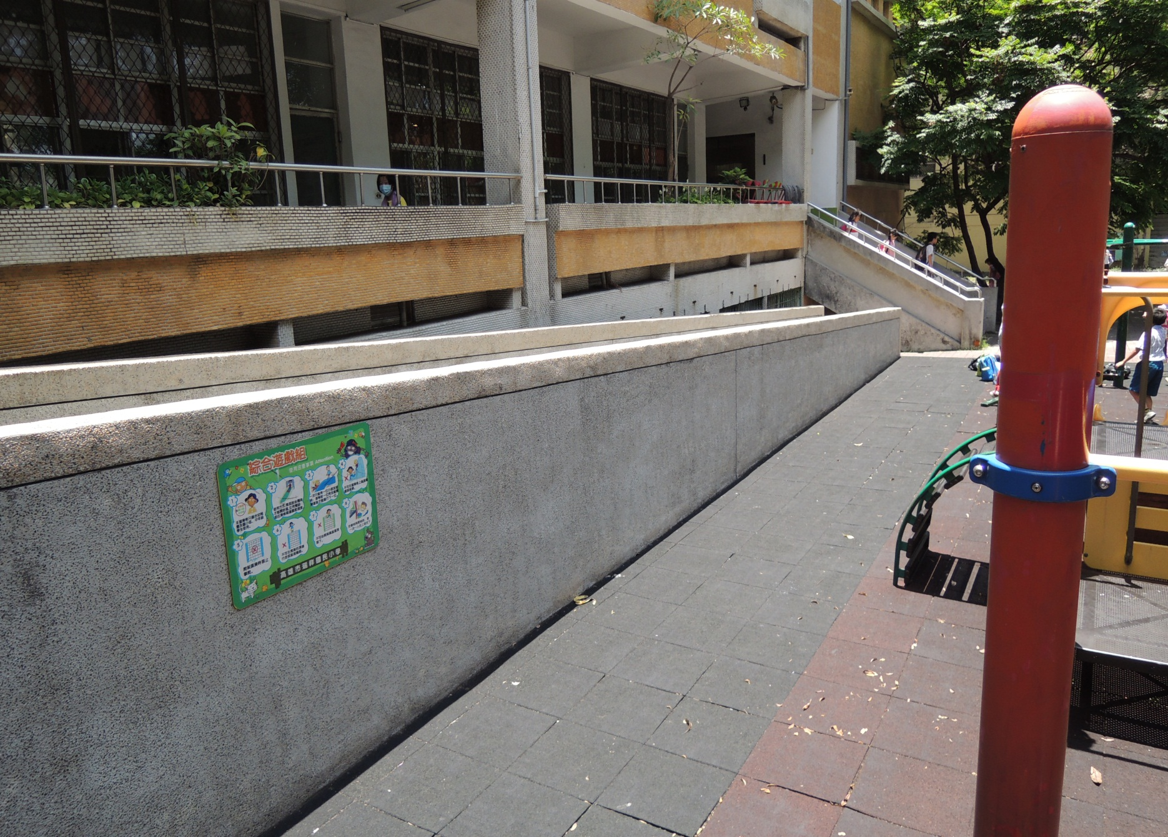
也要讓殘障人士玩玩遊戲器材，爺波也可以下樓梯喔。

Slide 17
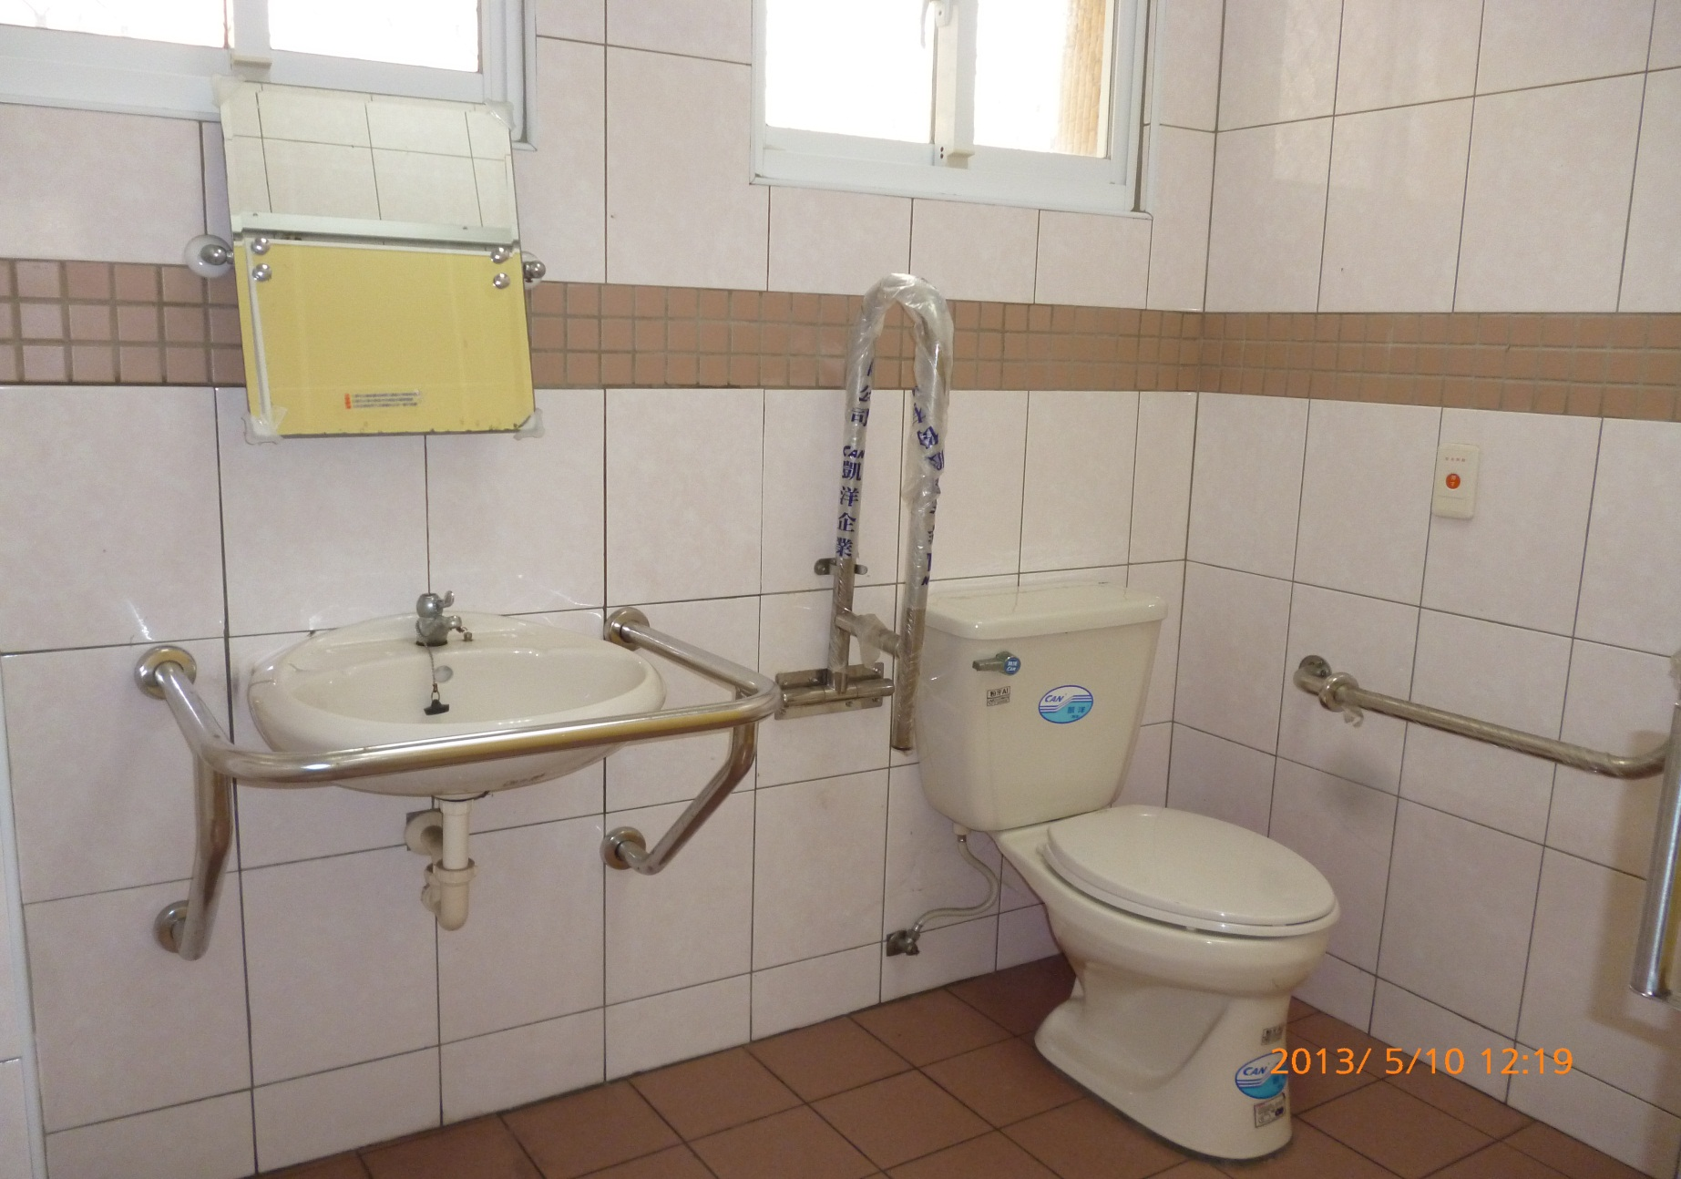
連廁所都有專門為殘障人士所設的設備

Slide 18
既然了解了，那現在就讓我們來體驗看看他們的感受吧。

Slide 19


Slide 20
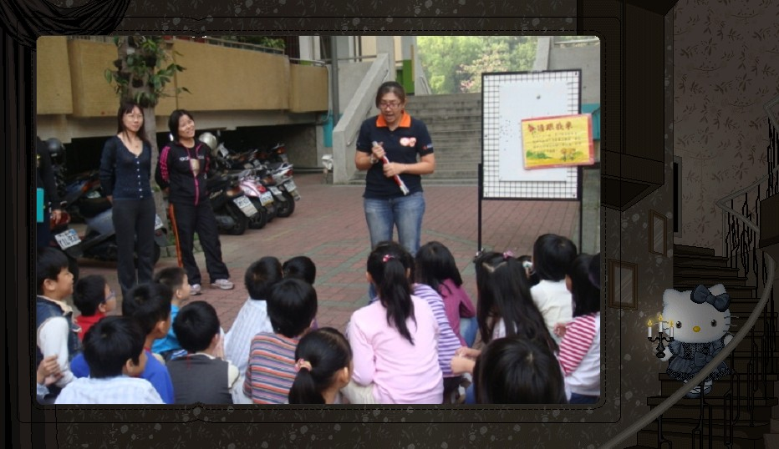
愛心媽媽們正在講解，
如何使用這些器材。

Slide 21
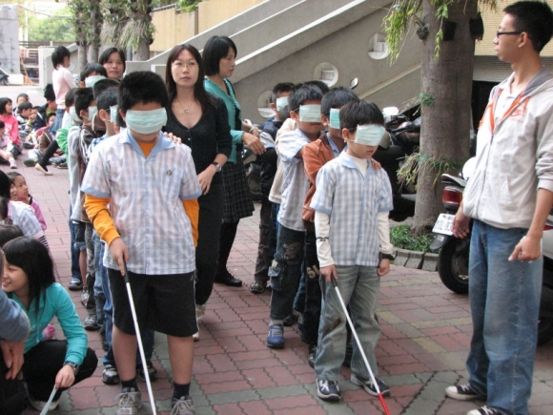
預備~出發！

Slide 22
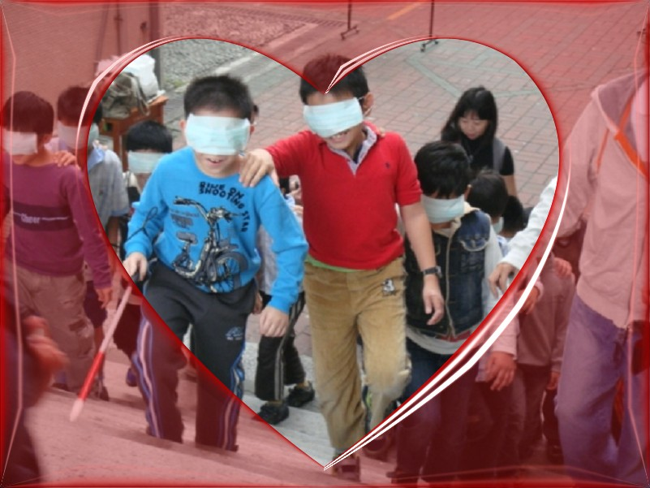
既然看不到，那就要相信別人能當你的眼睛

Slide 23
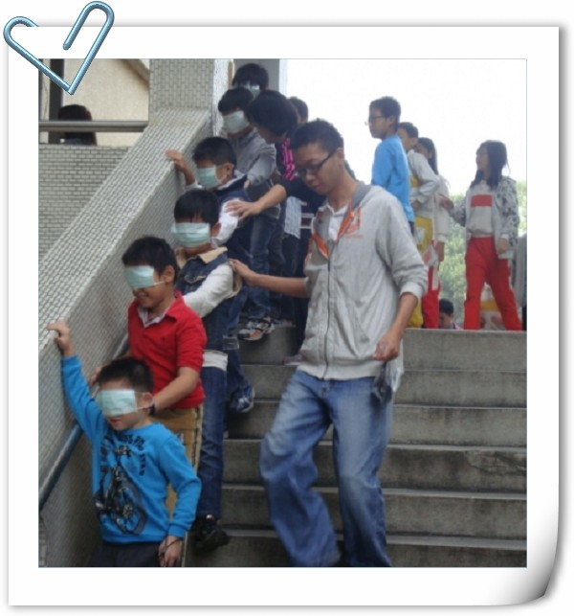
老師們帶領著他們嘗試

Slide 24
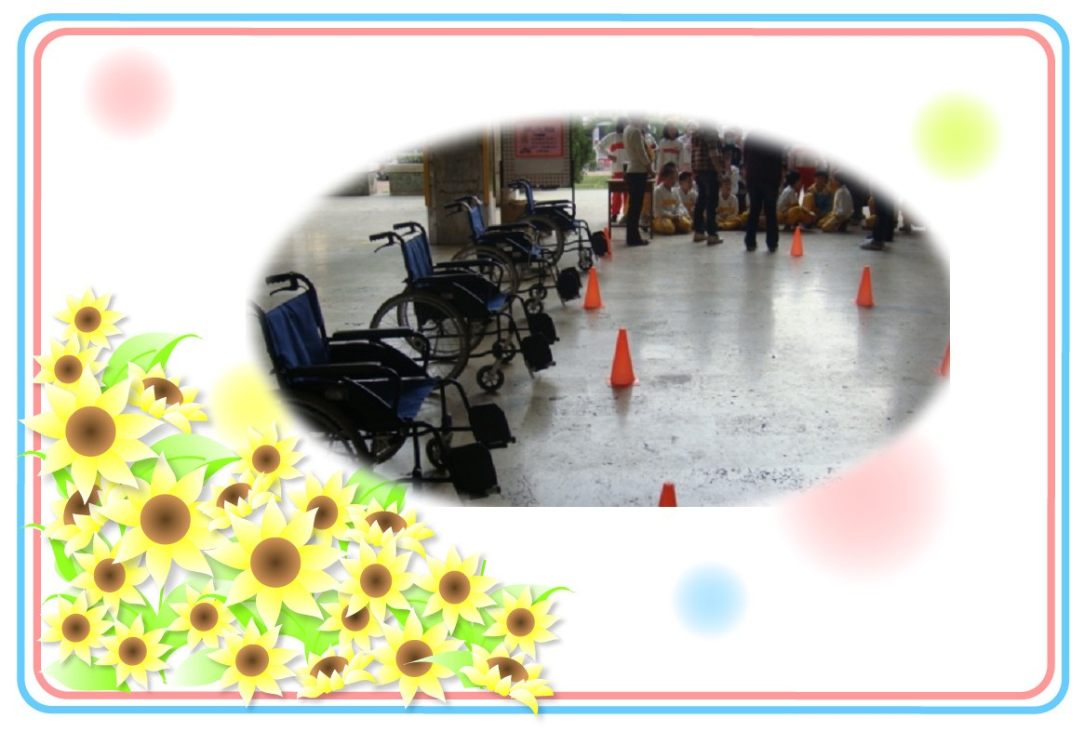
接著要學會用輪椅，
以免未來發生的事

Slide 25
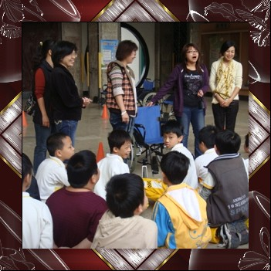
各個老師、愛心媽媽
講解這輪椅的由來，並教學。

Slide 26
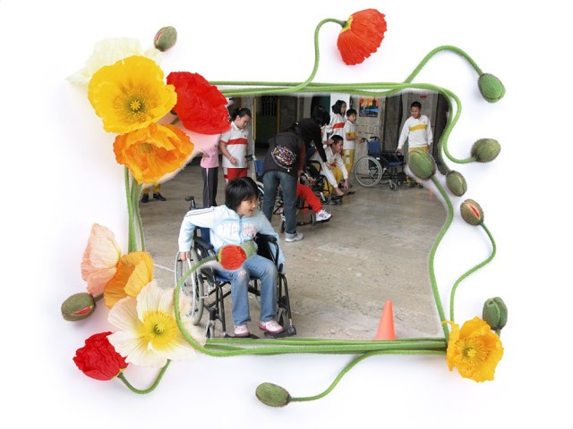
大家都嘗試的有說有笑，
甚至還哭了…

Slide 27
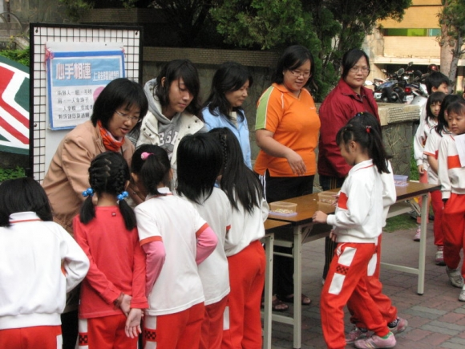
現在是在教大家如果手殘障了1隻，
要如何與別人做做美勞。

Slide 28
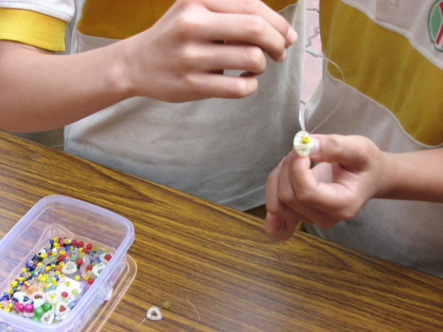
男生也都很玩高興。

Slide 29


Slide 30
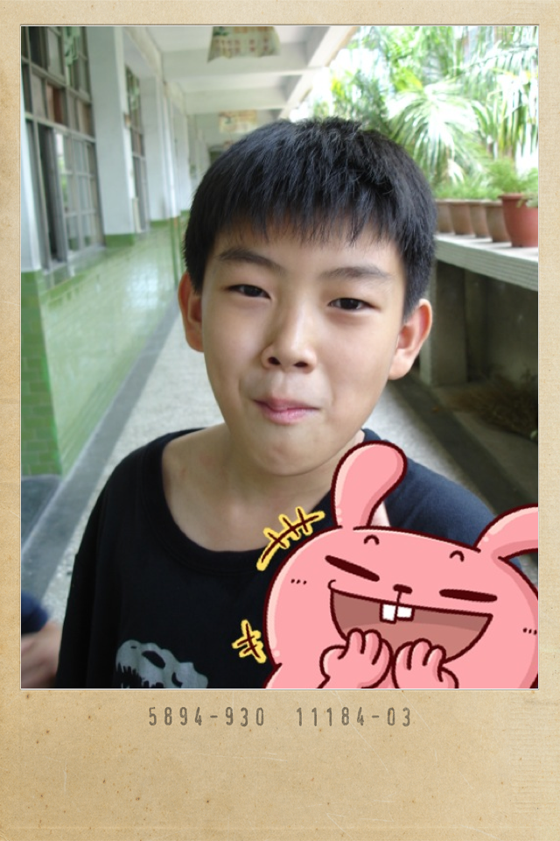
我覺得自從聽到愛心媽媽跟我們說的那些話，我的想法改變了。
我也不再像從前一樣的亂罵那些人了。

Slide 31
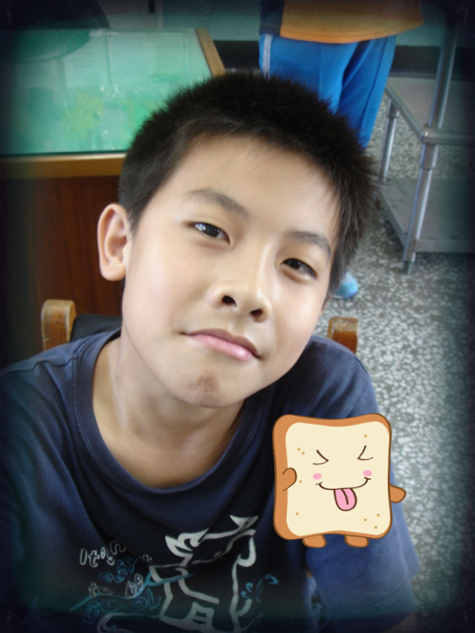
愛心媽媽讓我了解到我們不該歧視他們，應該要保護、尊重他們。

Slide 32
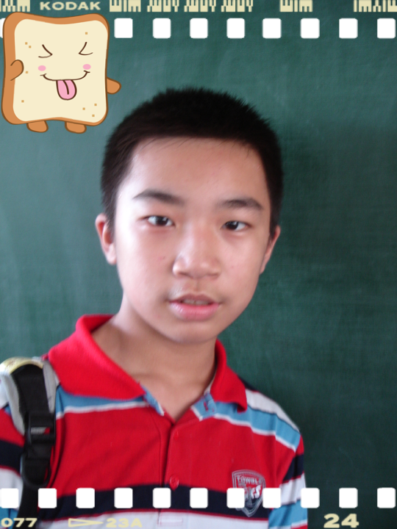
我本來都不想管他們，到現在才了解到他們的重要。

Slide 33
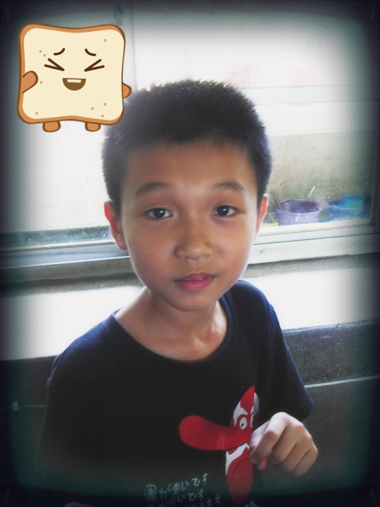
我一直以為他們只是有身心障礙兒以，沒想到他們會有這種感覺。

Slide 34
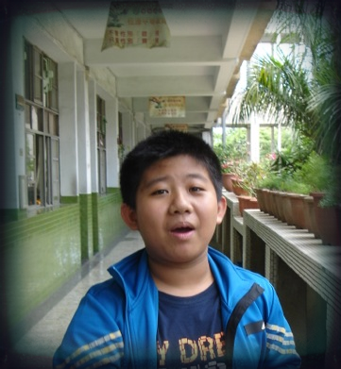
我以前完全不想理會這些人，我很感謝愛心媽媽教導我的一切。

Slide 35
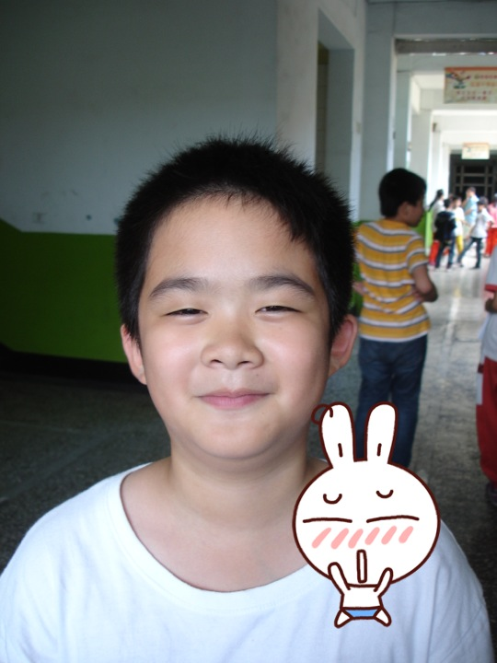
以前我很想幫助有身心障礙的人，但是又怕會遭到排擠，多虧愛心媽媽，
讓我能幫助他們。

Slide 36
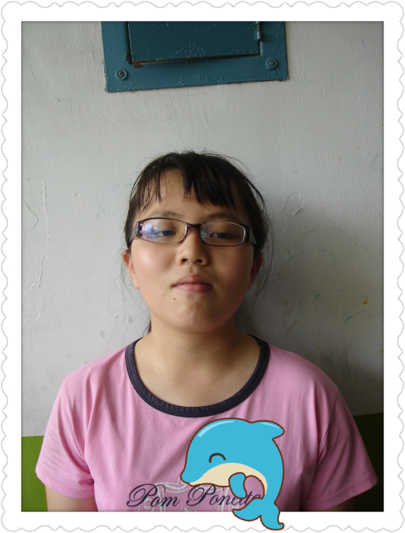
我剛開始以為愛心媽媽要搞怪，但現在不這麼認為了。

Slide 37
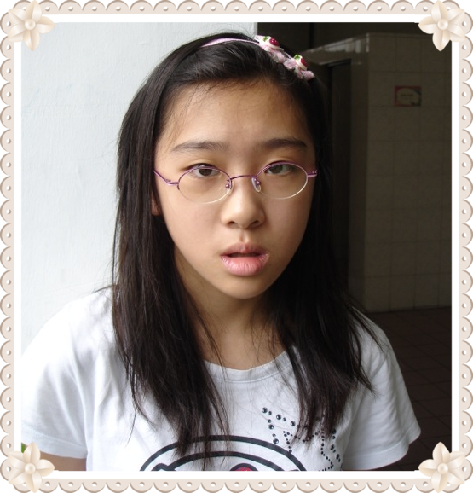
我對愛心媽媽所做的事感到很感動，希望愛心媽媽可以告訴更多的人他們的想法。

Slide 38
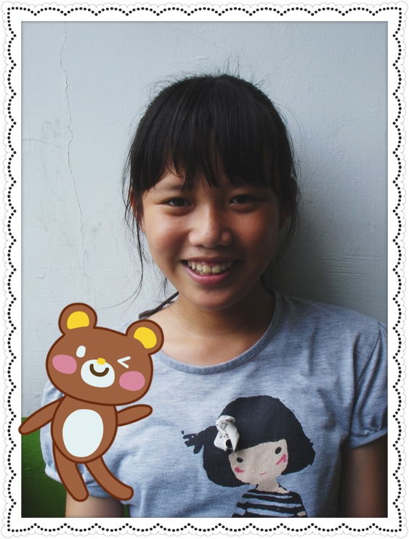
我相信只要多多幫助他們，他們一定也會感到快樂。

Slide 39
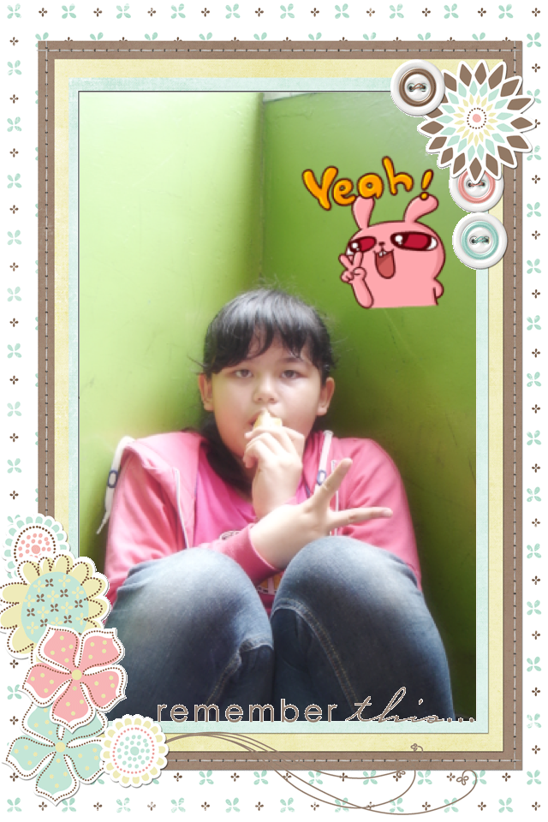
我相信只要大家能多多與他們當朋友，他們一定也會覺得很感動吧！

Slide 40
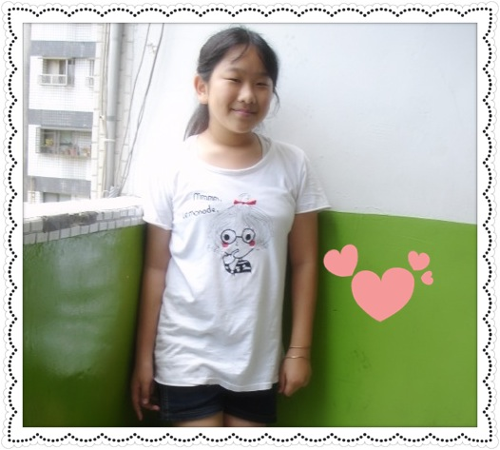
我認為大家一定要幫忙宣導！我相信老天爺一定會看到的！

Slide 41
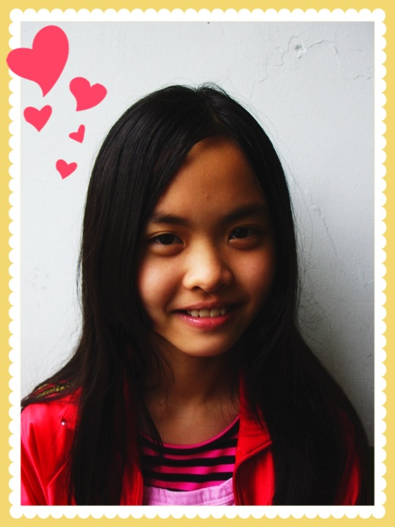
我想對他們說：
加油！

Slide 42
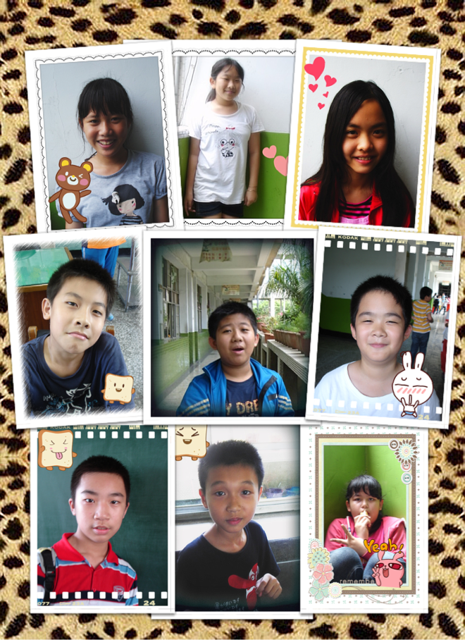
大家異口同聲的為他們加油！

Slide 43
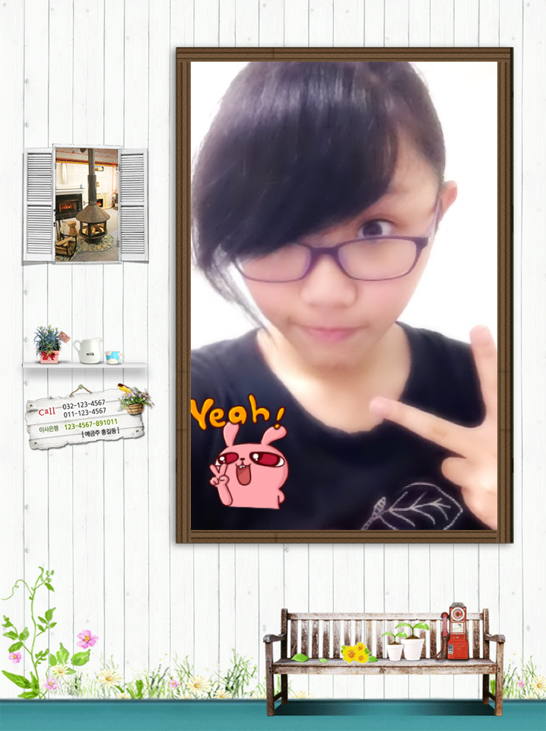
大家好，我是謝宛靜。
星座：摩羯座
生日：12月25日
興趣：跳舞、電腦
喜歡的運動：跑步

Slide 44
作者感想：
我認為做這個簡報，是在做善事，就像是在宣導身心障礙，幫助大家，也幫助自己，雖然做的過程有許多障礙，但我很快樂。

Slide 45
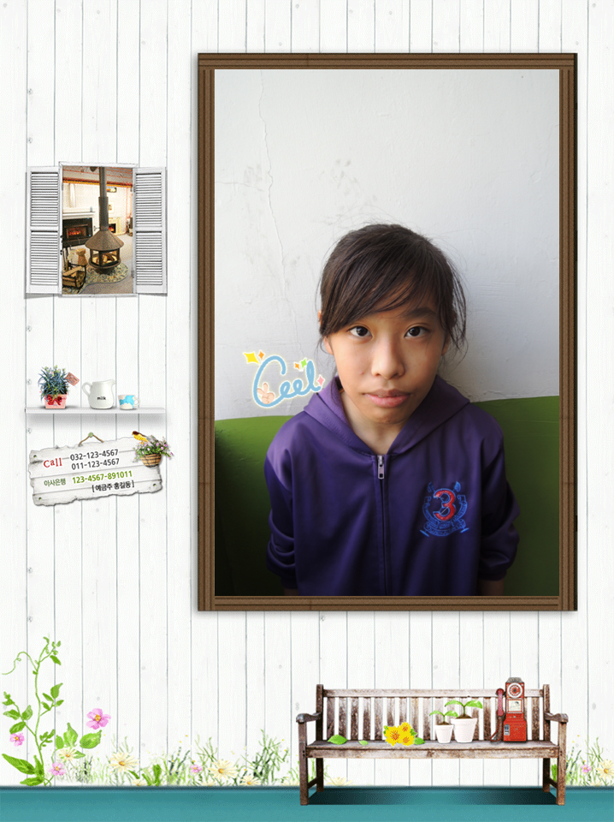
大家好，我是谷怡萱。
星座：天蠍座
生日：11月7日
興趣：看小說、跳舞
喜歡的運動：跑步

Slide 46
作者感想：
雖然做簡報的過程有許多難題，但是我覺得很快樂，因為可以幫助他們。

Slide 47
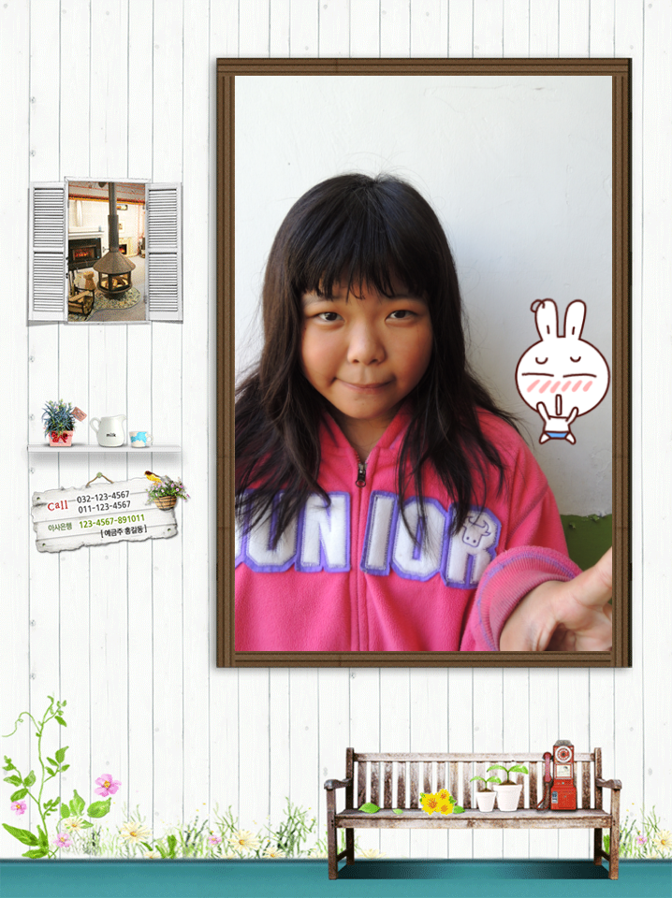
大家好，我是羅迎綺。
星座：水瓶座
生日：2月13日
興趣：聽歌、跳舞
喜歡的運動：跑步

Slide 48
作者感想：
我的感想有很多，不足以用簡短的字講出，如果只要一句話，那就是，我很快樂能幫助他們。

Slide 49
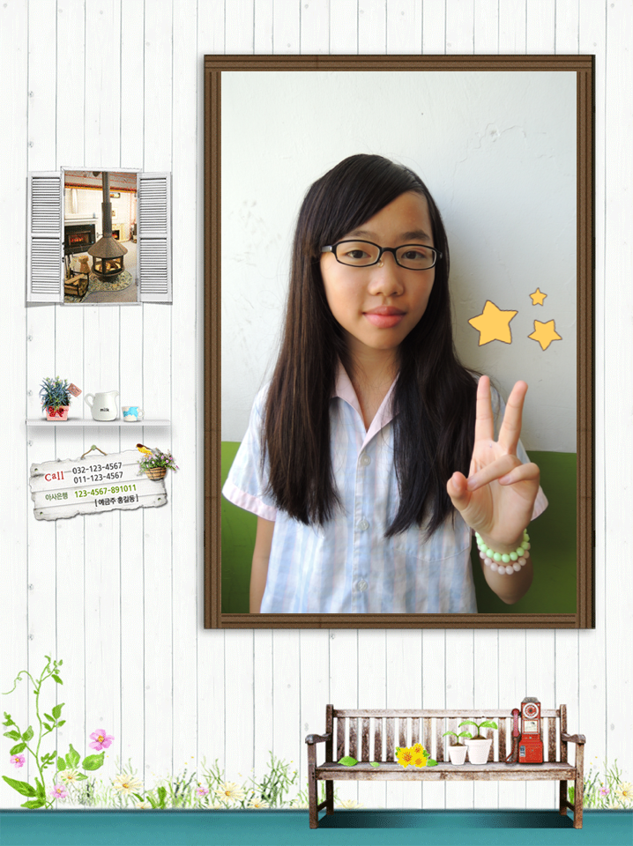
大家好，我是黃渝喬。
星座：天蠍座
生日：10月25日
興趣：畫畫、跳舞
喜歡的運動：跑步

Slide 50
作者感想：
我做簡報時，哭了..也笑了..我能幫助他們就很感動了，做簡報的過程也很艱辛，但是我很開心。

Slide 51
謝謝觀賞
謝謝各位
評審、老師
！！

